Slide 1
程式：畫給你看

Slide 2
角色製作

Slide 3
使用預設角色

Slide 4
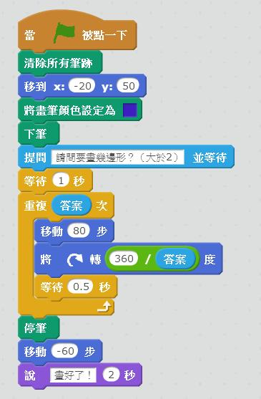
角色程式碼

Slide 5
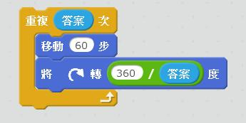
小提醒
正多邊形表示角度與邊長都相同，例如：正三角形內角為60度，正四邊形內角為90度。
要畫正多邊形的圖形也可以視為是「畫一段固定的距離後，旋轉（360/邊數）度」，重覆執行（邊數）次，例如：畫正三角形「畫一段固定的距離後，旋轉（360/3）度」，重覆執行（3）次。

